Slide 1
報名序號：109061 團隊名稱：老闆的免費勞工
2020全國智慧製造大數據分析競賽決賽
團隊測驗報告
註1：請用本PowerPoint 文件撰寫團隊測驗報告，請轉成PDF檔案繳交。
註2：依據競賽須知第七條，第4項規定：
「測試報告之簡報資料不得出現企業、學校系所標誌、提及企業名稱、學校系所、教授姓名及任何可供辨識參賽團隊組織或個人身分的資料或資訊，違者取消參賽資格或由評審會議決議處理方式。」
註3：請於10/17 12:41前繳交團隊測驗報告及測驗結果，至主辦單位指定網站。

Slide 2
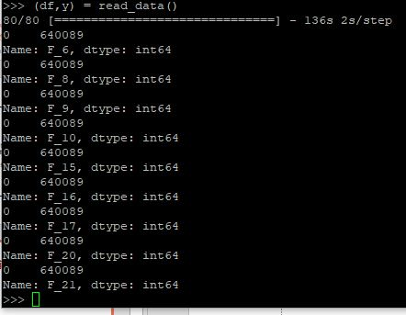
一、資料前處理(1/2)
去除單一數據
數據中有許多過於單一的數據，對模型在預測上會產生不好的影響，且使訓練速度下降

Slide 3
一、資料前處理(2/2)
去除失真資料
F_1資料在變動時會產生錯誤資料，將0、2500、5000、10000 正負5以外資料去除。
去掉沒用資料欄SeqNo

Slide 4
二、演算法和模型介紹(1/6)
1.去除單一數據
2.去除失真資料
3.去掉沒用資料欄
1.隨機森林演算法
2.資料縮減
3.交叉驗證
資料匯入
前處理
模型訓練
資料預測

Slide 5
二、演算法和模型介紹(2/6)
資料縮減
原始資料量龐大，參數調整過久，將資料以各個CSV檔案中取出1/4用於參數調整，再做完整資料的訓練。
A_0.csv
1/4
調整模型參數
A_1.csv
1/4
…
1/4
I_8.csv

Slide 6
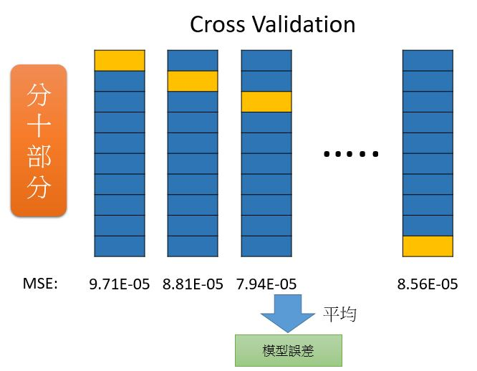
二、演算法和模型介紹(3/6)
交叉驗證：
將數據分為訓練、測試兩部分
將樣本資料切割成多個子集分別訓練
計算誤差平均值，驗證模型特性

Slide 7
二、演算法和模型介紹(4/6)
F_1 - F_31
資料縮減
Random ForestRegressor
參數調整
F_1 - F_31
Random ForestRegressor
預測結果

Slide 8
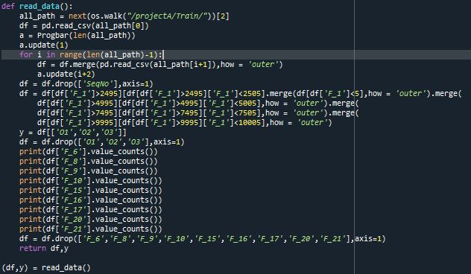
二、演算法和模型介紹(5/6)
訓練模型演算法程式說明(1/2)
資料引入
去除失真數據
去除單一數據

Slide 9
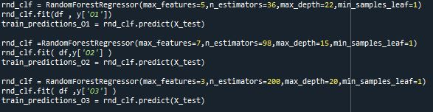
二、演算法和模型介紹(6/6)
訓練模型演算法程式說明(2/2)
訓練模型

Slide 10
三、執行環境/套裝選擇/執行方式
使用tensorflow_keras環境
輸入「cd /envs/tf_keras」 進入/envs/tf_keras 並執行「pipenv shell」 即進入tf_keras的環境
輸入 python projectA_109061.py 執行程式

